Slide 1
Тема 3: Тестування вимог до програмного забезпечення
Основи тестування програмного забезпечення

Slide 2
Вимоги до програмного забезпечення
https://glossary.istqb.org/en_US/term/requirement-4-2
Requirement (ver. 1) - a condition or capability needed by a user to solve a problem or achieve an objective that must be met or possessed by a system or system component to satisfy a contract, standard, specification, or other formally imposed document.
Requirement (ver. 2) - a provision that contains criteria to be fulfilled.

Slide 3
Вимоги до програмного забезпечення
Вимоги до ПЗ (ver. 1) - умова або здатність, необхідна користувачеві для вирішення проблеми або досягнення мети, яка повинна відповідати системі або системному компоненту, щоб відповідати контракту, стандарту, специфікації або іншому офіційно встановленому документу.
Вимоги до ПЗ (ver. 2) - положення, яке містить критерії, які мають бути виконані.

Slide 4
Види документації
Product documentation
Project documentation
Project management plan
Test plan
Requirements
Architecture and design
Test cases, test suites
Technical specification
User documentation
Market requirements

Slide 5
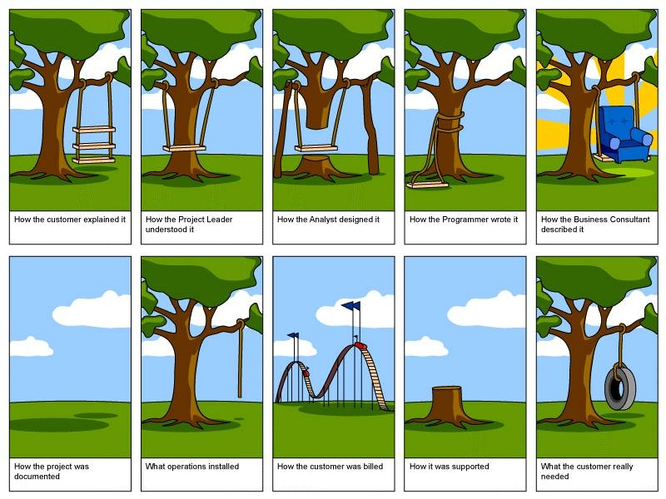
Важливість вимог до програмного забезпечення

Slide 6
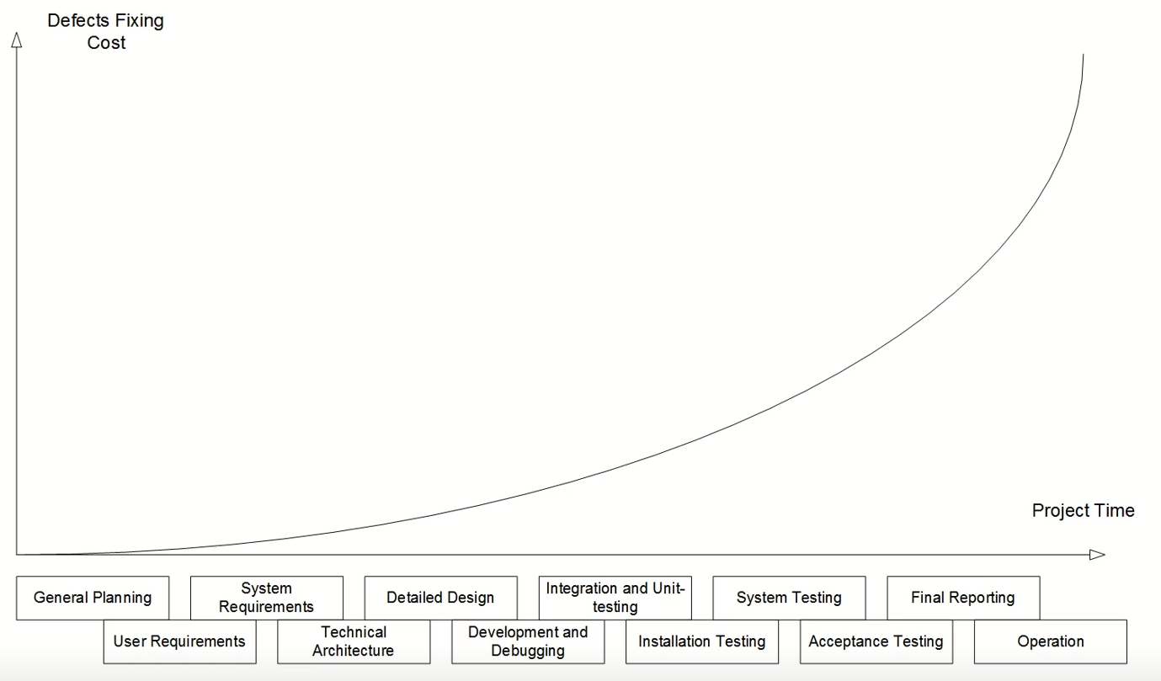
Важливість вимог до програмного забезпечення

Slide 7
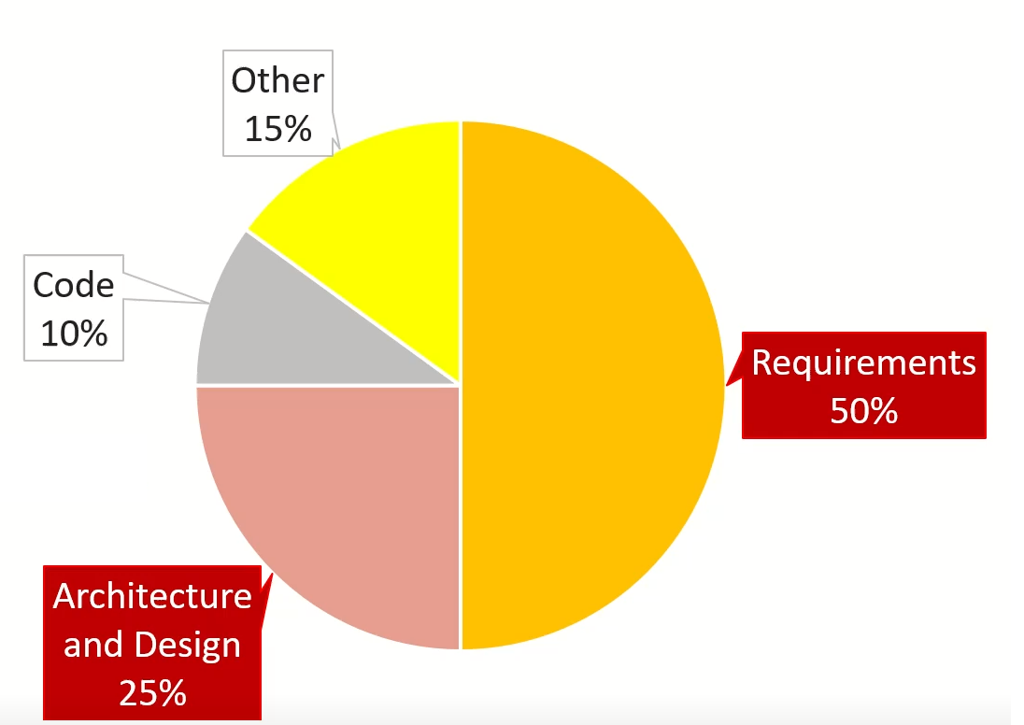
Важливість вимог до програмного забезпечення
75 відсотків дефектів походять від документації

Slide 8
Способи збору вимог до ПЗ
Інтерв'ю. Найуніверсальніший шлях виявлення вимог, що полягає у спілкуванні проектного фахівця (як правило, фахівця з бізнес аналізу) та представника замовника (або експерта, користувача тощо). Інтерв'ю може відбуватися у класичному розумінні цього слова (розмова у вигляді «питання відповідь»), у вигляді листування тощо.
Плюси: швидкість, легкість, відсутність додаткових умов; різнованітні варіанти для комунікації.
Мінуси: необхідна певна візуалізація, необхідно переробити результати розмови у вигляд документа; проектний фахівець несе відповідальність за результати інтерв'ю.

Slide 9
Способи збору вимог до ПЗ
Семінари. Семінари дозволяють групі людей дуже швидко обмінятися інформацією і наочно продемонструвати ті чи інші ідеї. Всі учасники знаходять в одному просторі та отримують однакову інформацію.
Плюси: всі учасники отримують всю інформацію, більш швидка взаємодія у порівнянні з поштою, колективне мислення дозволя быльш якысно прийти до певного рішення.
Міуси: необхідно багато часу, труднощі організації по часу, втома у випадку затягування семінару.

Slide 10
Способи збору вимог до ПЗ
Анкетування. Цей варіант виявлення вимог викликає багато суперечок, т.к. при неправильній реалізації може призвести до нульового результату при об'ємних витратах. У той же час при правильній організації анкетування дозволяє автоматично зібрати та обробити величезну кількість відповідей від величезної кількості респондентів. Ключовим фактором успіху є правильне складання анкети, правильний вибір аудиторії та правильне піднесення анкети.

Slide 11
Способи збору вимог до ПЗ
Спостереження. Може виражатися як у буквальному спостереженні за деякими процесами, так і у включенні проектного фахівця в ці процеси як учасник. З одного боку, спостереження дозволяє побачити те, про що (з абсолютно різних міркувань) можуть замовчати інтерв'юйовані чи анкетовані, але з іншого — забирає дуже багато часу і найчастіше дозволяє побачити лише частину процесів.

Slide 12
Способи збору вимог до ПЗ
Прототипування. Полягає в демонстрації та обговоренні проміжних версій продукту (наприклад, дизайн сторінок сайту може бути спочатку представлений у вигляді картинок, і лише потім зверстаний).
Плюси: один з найкращих шляхів пошуку єдиного розуміння та уточнення вимог,
Мінуси: займає певний час, може призвести до серйозних додаткових витрат у випадку розуміння, що результати необхідно відхилити, необхідно розуміти в який момент прототипування необхідно зупинити.

Slide 13
Способи збору вимог до ПЗ
Моделювання. Подібне до прототипування проте не вимагає фізичної реалізації (математична чи обчислювальна)
Плюси: модель показує складні речі легко, можливість виявлення неявних особливостей, модель дозволяє проводити експеременти з вхідними даними.
Мінуси: потребує значного досвіду та знань в математиці, потребує стороніх засобів для побудови моделі, некоректність результатів у випадку помилкової побудови моделі, модель важча для розуміння ніж прототип.

Slide 14
Способи збору вимог до ПЗ
Аналіз документів. Добре працює тоді, коли експерти в предметній галузі (тимчасово) недоступні, а також у предметних галузях, які мають загальноприйняту регламентуючу документацію. Також до цієї техніки відноситься і просто вивчення документів, що регламентують бізнес-процеси в предметній області замовника або в конкретній організації, що дозволяє отримати необхідні для кращого розуміння суті проекту знання.

Slide 15
Способи збору вимог до ПЗ
Робота із фокусними групами. Може виступати як варіант «розширеного інтерв'ю», де джерелом інформації є не одна особа, а група осіб (як правило, що представляють цільову аудиторію, та/або мають важливу для проекту інформацію, та/або уповноважених приймати важливі для проекту рішення).
Плюси: отримання зворотнього звязку від реальних користувачів, очна участь забезпечує більше приділеною уваги до процесу.
Мінуси: робота з групою людей є складним процесом.

Slide 16
Способи збору вимог до ПЗ
Самостійний опис. Є не стільки технікою виявлення вимог, скільки технікою їх фіксації та формалізації. Дуже складно (і навіть не можна!) намагатися самому «придумати вимоги за замовника», але в спокійній обстановці можна самостійно обробити зібрану інформацію та акуратно оформити її для подальшого обговорення та уточнення.

Slide 17
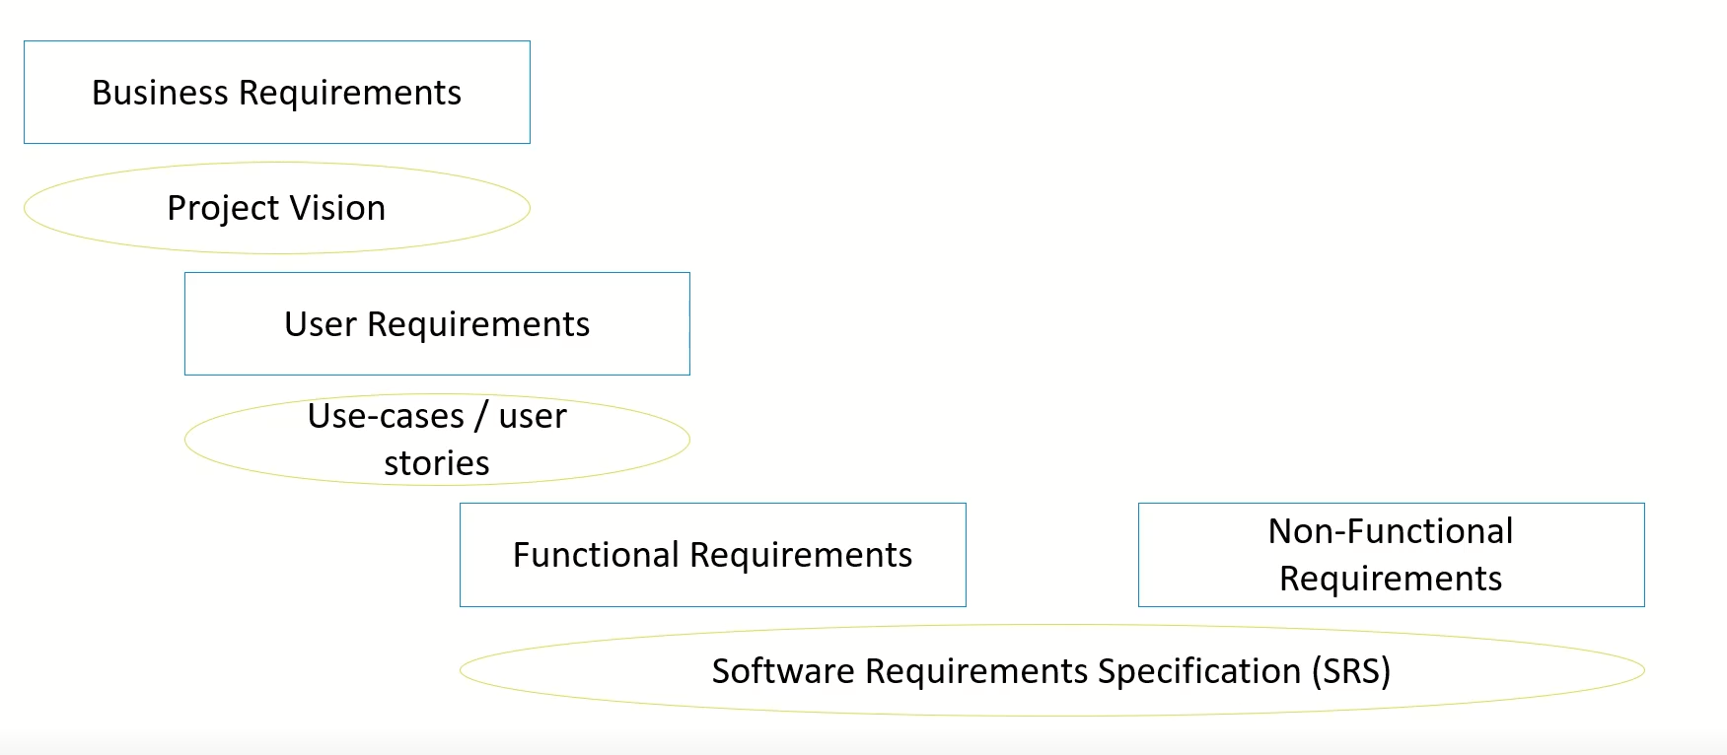
Рівні та типи вимог до ПЗ

Slide 18
Рівні та типи вимог до ПЗ
Бізнес-вимоги (business requirements) виражають мету, заради якої розробляється продукт (навіщо взагалі він потрібен, яка від нього очікується користь, як замовник з його допомогою отримуватиме прибуток). Результатом виявлення вимог на цьому рівні є загальне бачення (vision and scope) — документ, який, як правило, представлений простим текстом та таблицями.
Потрібен інструмент, що в реальному часі відображає найбільш вигідний курс купівлі та продажу валюти.
Потрібно автоматизувати процес виписки товарно-транспортних накладних з урахуванням договорів.

Slide 19
Рівні та типи вимог до ПЗ
Вимоги користувача (user requirements) описують завдання, які користувач може виконувати за допомогою системи, що розробляється (реакцію системи на дії користувача, сценарії роботи користувача).. Вимоги користувача оформлюються у вигляді варіантів використання (use cases), історій користувача (user stories), користувальницьких сценаріїв (user scenarios75).
При першому вході користувача до системи має відображатися ліцензійна угода.
Адміністратор повинен мати можливість переглядати список усіх користувачів, які працюють на даний момент у системі.

Slide 20
Рівні та типи вимог до ПЗ
Функціональні вимоги (functional requirements) описують поведінку системи, тобто. її дії (обчислення, перетворення, перевірки, обробку тощо.). До поведінки системи відноситься не тільки те, що система повинна робити, а й те, що вона не повинна робити (наприклад: додаток не повинен вивантажувати з оперативної пам'яті фонові документи протягом 30 хвилин з моменту виконання з ними останньої операції).
Система повинна автоматично виконувати резервне копіювання даних щодня у вказаний момент часу.
У процесі інсталяції програма повинна перевіряти залишок вільного місця на цільовому носії.

Slide 21
Рівні та типи вимог до ПЗ
Нефункціональні вимоги (non-functional requirements) описують властивості системи (зручність використання, безпека, надійність, розширюваність), якими вона повинна мати при реалізації своєї поведінки.
При одночасній безперервній роботі з системою 1000 користувачів мінімальний час між виникненням збоїв повинен бути більшим або дорівнює 100 годин
За жодних умов загальний обсяг пам'яті, що використовується програмою, не може перевищувати 2 ГБ
Розмір шрифту для будь-якого напису на екрані повинен підтримувати налаштування в діапазоні від 5 до 15 пунктів

Slide 22
Властивості вимог до ПЗ
Атомарність (atomicity). Вимога є атомарнлою, якщо її не можна розбити на окремі вимоги без втрати завершеності і вона описує одну і тільки одну ситуацію.
Завершеність (completeness). Вимога є повною і закінченою з погляду подання в ній всієї необхідної інформації, ніщо не пропущено з міркувань «це і так усім зрозуміло».
Несуперечність (consistency). Вимога не повинна містити внутрішніх протиріч та протиріч іншим вимогам та документам.

Slide 23
Властивості вимог до ПЗ
Недвозначність (unambiguousness). Вимога повинна бути описана без використання жаргону, неочевидних абревіатур і розпливчастих формулювань, повинна допускати лише однозначне об'єктивне розуміння і бути атомарною в плані неможливості різного трактування поєднання окремих фраз.
Обов'язковість (obligatoriness) та актуальність (up-to-date). Якщо вимога не є обов'язковою для реалізації, вона повинна бути просто виключена з набору вимог. Якщо вимога потрібна, але «не дуже важлива», для вказівки цього факту використовується вказівка пріоритету. Також виключені (або перероблені) мають бути вимоги, що втратили актуальність.

Slide 24
Властивості вимог до ПЗ
Здійсненність (feasibility). Вимога повинна бути технологічно повною і реалізованою в рамках бюджету і термінів розробки проекту.
Простежуваність (traceability). Простежуваність буває вертикальною (vertical traceability) та горизонтальною (horizontal traceability). Вертикальна дозволяє співвідносити між собою вимоги на різних рівнях вимог, горизонтальна дозволяє співвідносити вимогу з тест-планом, тест-кейсами, архітектурними рішеннями тощо.
Модифікованість (modifiability). Ця властивість характеризує простоту внесення змін до окремих вимог і набір вимог. Можна говорити про наявність модифікованості в тому випадку, якщо при доопрацюванні вимог потрібну інформацію легко знайти, а її зміна не призводить до порушення інших властивостей.

Slide 25
Властивості вимог до ПЗ
Пріоретизація за важливістю, стабільністю, терміновістю (ranked for importance, stability, priority).
Важливість характеризує залежність успіху проекту від успіху реалізації певної вимоги.
Стабільність характеризує ймовірність того, що в найближчому майбутньому в вимогу не буде внесено жодних змін.
Терміновість визначає розподіл у часі зусиль проектної команди щодо реалізації тієї чи іншої вимоги.

Slide 26
Властивості вимог до ПЗ
Коректність (correctness) та перевірюваність (verifiability). Фактично ці властивості випливають з дотримання всіх перелічених вище (або можна сказати, що вони не виконуються, якщо порушено хоча б одне з вищеперелічених). На додаток можна зазначити, що перевірюваність передбачає можливість створення об'єктивного тест-кейс (тест-кейсів), що однозначно показує, що вимога реалізована вірно і поведінка додатку в точності відповідає вимогам.

Slide 27
Тестування вимог до ПЗ
Взаємний перегляд
Питання
Тест-кейси та чек-лісти
Графічне представлення
Прототипування

Slide 28
Взаємний перегляд
Швидкий перегляд. Показ роботи колегам з проханням надати зауваження.
Технічний перегляд виконується групою спеціалістів. В ідеальній ситуації кожен фахівець має представляти свою галузь знань.
Формальна інспекція є структурованим, систематизованим і документованим підходом до аналізу документації.

Slide 29
Питання
Якщо хоч щось у вимогах викликає у вас нерозуміння чи підозру - запитуйте. Можна запитати представників замовника, можна звернутися до довідкової інформації. З багатьох питань можна звернутися до більш досвідчених колег за умови, що у них є відповідна інформація, раніше отримана від замовника. Головне, щоб ваше питання було сформульоване таким чином, щоб отримана відповідь дозволила покращити вимоги.

Slide 30
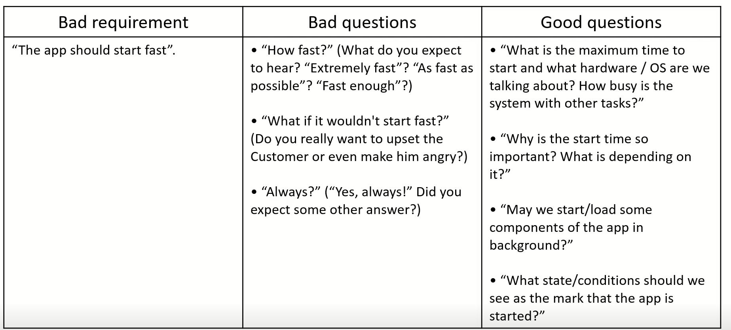
Питання

Slide 31
Тест-кейси та чек-лісти.
Хороша вимога є перевіреною, а отже, повинні існувати об'єктивні способи визначення того, чи правильно реалізовано вимогу. Продумування чек-лістів або навіть повноцінних тест-кейсів у процесі аналізу вимог дозволяє нам визначити, наскільки вимогу перевіряємо. Якщо ви можете швидко придумати кілька пунктів чек-ліста, це ще не ознака того, що з вимогою все добре (наприклад, воно може суперечити іншим вимогам). Але якщо жодних ідей щодо тестування вимоги на думку не спадає — це тривожний знак.

Slide 32
Графічне представлення
Графічне подання зручне одночасно своєю наочністю і стислісю (наприклад, UML-схема бази даних, що займає один екран, може бути описана кількома десятками сторінок тексту). На малюнку дуже легко помітити, що якісь елементи «не стикуються», де чогось не вистачає.

Slide 33
Прототипування
Прототипування часто є наслідком створення графічного представлення та аналізу поведінки системи. З використанням спеціальних інструментів можна дуже швидко зробити нариси інтерфейсів користувача, оцінити застосовність тих чи інших рішень і навіть створити не просто «прототип заради прототипу», а заготівлю для подальшої розробки, якщо виявиться, що реалізовано в прототипі (можливо, з невеликими доробками ) влаштовує замовника.

